Slide 1
Autor: Olga Kociánová
Datum ( období): říjen 2011
Ročník: 1. ročník
Oblast: Jazyk a jazyková komunikace. 1. stupeň. Český jazyk a literatura. Jazyková výchova. 1. období.
Anotace: Materiál slouží k rozvíjení slovní zásoby, k procvičování zrakové a sluchové analýzy, k aktivnímu vyznačování nového písmene Pp.

Slide 2

Hláska a písmeno Pp
VY_12_INOVACE_03_HLÁSKA A PÍSMENO P

Slide 3

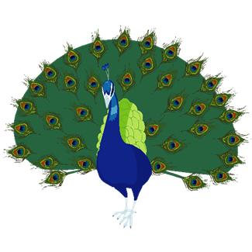
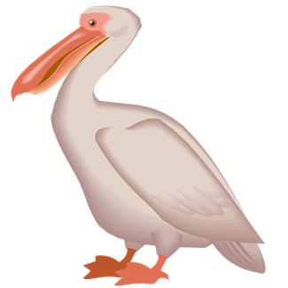

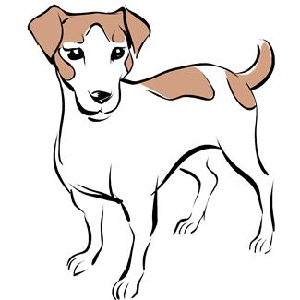
P p
páv
papoušek
pelikán
prasátko
pes
pokladnička

Slide 4
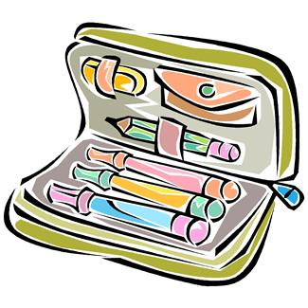
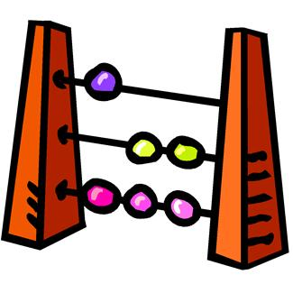

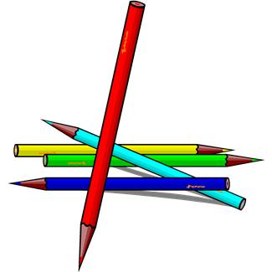

pouzdro
počitadlo
pero
pět
pastelky

Slide 5
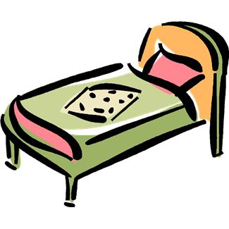


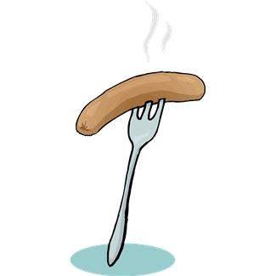

prst
postel
pila
párek
pomeranč

Slide 6
Zdroje:
http://office.microsoft.com/cs-cz/images/results.aspx?qu=papou%C5%A1ek&ex=1#ai:MC900192269|
http://office.microsoft.com/cs-cz/images/results.aspx?qu=pelik%C3%A1n&ex=1
http://office.microsoft.com/cs-cz/images/results.aspx?qu=p%C3%A1v&ex=1#ai:MC900434961|

Slide 7
Zdroje:
http://office.microsoft.com/cs-cz/images/results.aspx?qu=pes&ex=1#ai:MC900326466|
http://office.microsoft.com/cs-cz/images/results.aspx?qu=pokladni%C4%8Dka&ex=1#ai:MC900441315|
http://office.microsoft.com/cs-cz/images/results.aspx?qu=pen%C3%A1l&ex=1#ai:MC900234087|

Slide 8
Zdroje:
http://office.microsoft.com/cs-cz/images/results.aspx?qu=po%C4%8Ditadlo&ex=1#ai:MC900287335|
http://office.microsoft.com/cs-cz/images/results.aspx?qu=p%C4%9Bt&ex=1#ai:MC900014318|
http://office.microsoft.com/cs-cz/images/results.aspx?qu=pero&ex=1#ai:MC900280541|

Slide 9
Zdroje:
http://office.microsoft.com/cs-cz/images/results.aspx?qu=pastelky&ex=1#ai:MC900012910|
http://office.microsoft.com/cs-cz/images/results.aspx?qu=postel&ex=1#ai:MC900352376|
http://office.microsoft.com/cs-cz/images/results.aspx?qu=prst&ex=1#ai:MC900281718|

Slide 10
Zdroje:
http://office.microsoft.com/cs-cz/images/results.aspx?qu=pila&ex=1#ai:MC900233730|
http://office.microsoft.com/cs-cz/images/results.aspx?qu=pomeran%C4%8D&ex=1#ai:MC900441720|
http://office.microsoft.com/cs-cz/images/results.aspx?qu=p%C3%A1rek&ex=1#ai:MC900112902|

